Slide 1

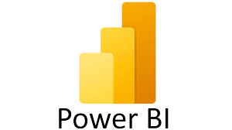
Power BI - Northwind
Richard Chalk, Systementor AB

Slide 2


Slide 3

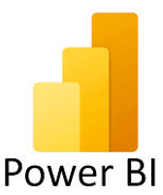






Power BI fungerar inte endast med Excel eller .csv.
Man kan även öppna SQL databaser!
Jag visar hur man…
Öppna Northwind i
Skapa en chart!
Vi laddar dessa två tabeller…
1. Customers
2. Orders
BEGINNER
AdventureWorks
Power BI vet att…
Customers & Orders
har en One to many relation!
https://education.systementor.se
Notes:
1. I Home menyn högst Välj: Get Data (klicka på pilen)
2. Välj SQL Server
3. I rutan ’Server’ skriv: localhost
4. Klicka på Northwind i listan som dyker upp
5. Klicka i Customers och Orders
6. Välj en Bar Chart
7. Country i Y axis (from Customers tabellen)
8. Freight i X axis (from Orders tabellen) (se till att det blir Sum of Freight!)
3

Slide 4
Parövning
Power BI
Richard Chalk, Systementor AB

Slide 5

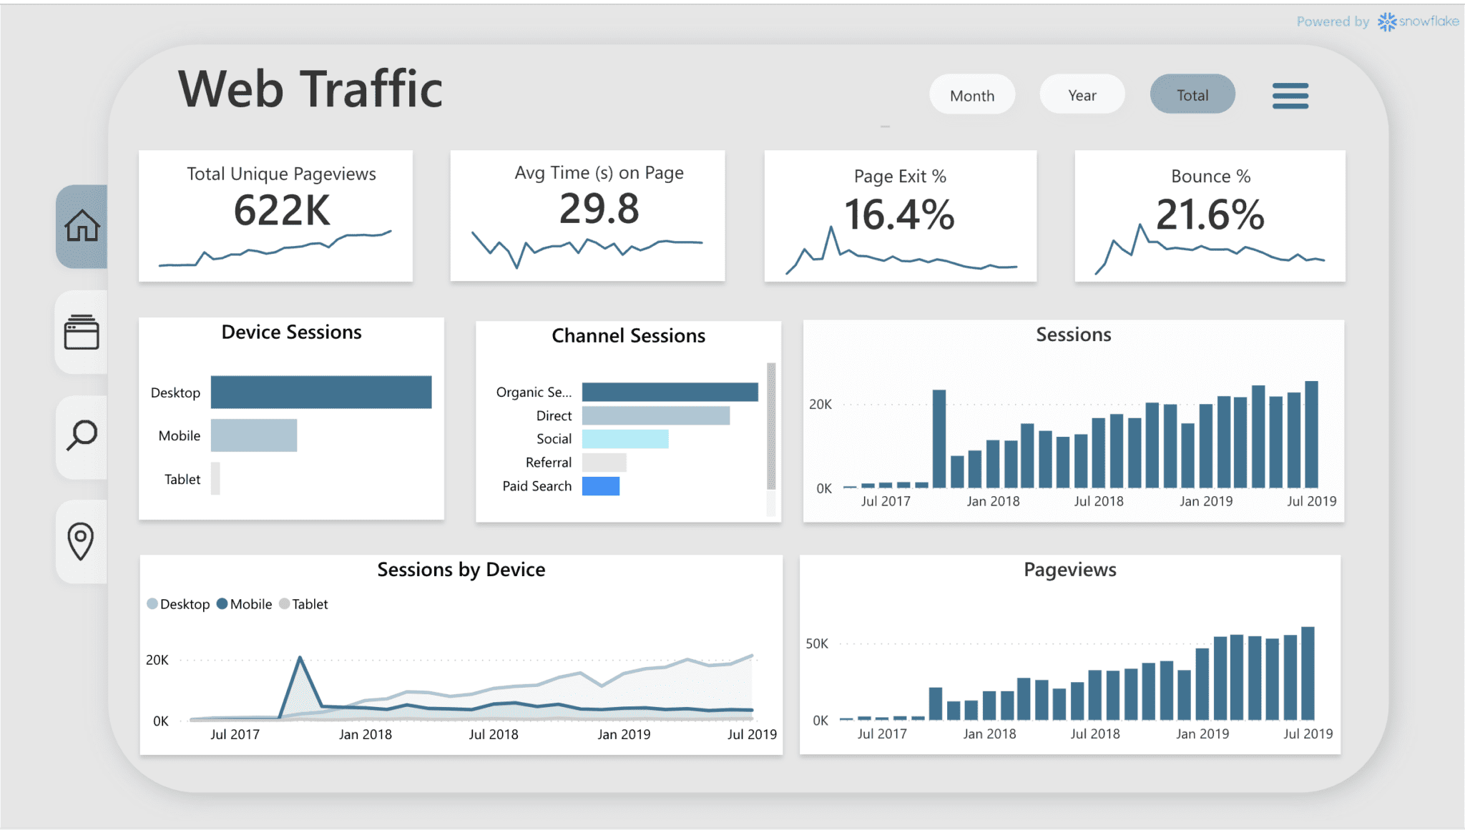

Parövning
Northwind
1. Som par ska ni skapa en
Power BI Dashboard åt
Northwind som håller
professionell nivå.
2. Dashboard måste innehålla dessa
komponenter…
Filter
Minst 4 charts
En chart över tid
Bra UX/UI (inkl. snygga färger)
Presentation i nästa lektion
ska ta max 15 minuter!
Annars har ni fria händer!
https://education.systementor.se
Notes:
En eller flera pages!
5

